Slide 1
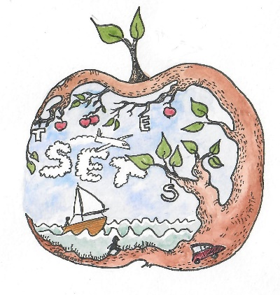
Forskarskolan
Special Education for Teacher Educators (SET) –
Specialpedagogik för lärarutbildare
Educational inclusion
for
students with neurodevelopmental conditions
Emma Leifler
Forskning finansierad via Vetenskapsrådet (Dnr 2017-06039)

Slide 2
Elever med NPF – vilken skolform är bäst?
Vad fungerar i praktiken?
Var finns det utmaningar?
Hur kan vi skapa mer inkluderande miljöer?
Det här fotot av Okänd författare licensieras enligt CC BY-SA

Slide 3
Syntes över resultat
Inkluderande undervisning
Stärkt fokus på psykosocial miljö
Riktade interventioner
Explicit kunskap om NPFs – specialdidaktik
Kompetens hos all skolpersonal
Riktade interventioner
Evidensbaserade metoder och strategier för målgruppen

Slide 4
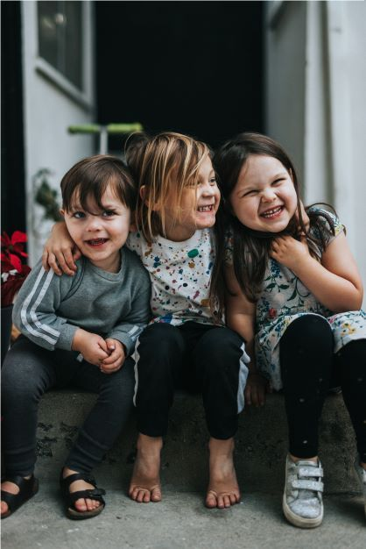
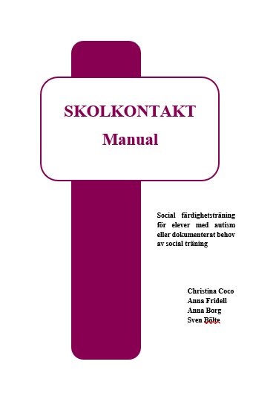
IMPLIKATIONER
Tack till Nathan Dumlao, unsplash.com för den fina bilden

Slide 5
Implikationer
Elever vill träna på det som de tycker är svårt
Serendipity – stärkt lärarkompetens, men även ett socialt sammanhang
Inkludering – vara en del av ett sammanhang, göra sin röst hörd
Välj ut delar som fungerar i din verksamhet

Slide 6
I SKOLKONTAKT får man träna på att..
Social interaktion och kommunikation
Konflikthantering Ansiktsmimik och kroppsspråk
Ögonkontakt, Lyssna på andra, berätta om sig själv
Förstå sin egen roll i sociala sammanhang
Självförtroende Problemlösning
Social kompetens

Slide 7
För dig som vill veta mer
Emmas avhandling:
https://openarchive.ki.se/xmlui/bitstream/handle/10616/48104/Thesis_Emma_Leifler.pdf?sequence=3&isAllowed=y
Artikel som inte var publicerad i juni:
https://link.springer.com/content/pdf/10.1007/s10803-022-05643-7.pdf
Emmas tips i Skolvärlden:
https://skolvarlden.se/artiklar/forskarens-fem-tips-for-larare-med-npf-elever
Populärvetenskapligt i senaste bok:
https://www.liber.se/produkt/praktisk-inkludering-25677
Debattartikel:
https://www.gp.se/debatt/vi-kan-inte-ha-fler-barn-som-g%C3%B6ms-undan-p%C3%A5-vindar-1.77123108

Slide 8
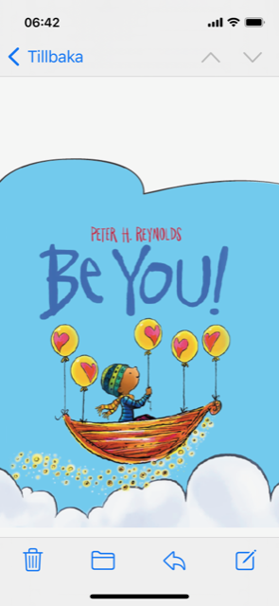
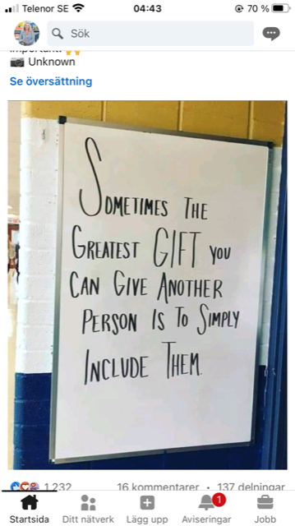
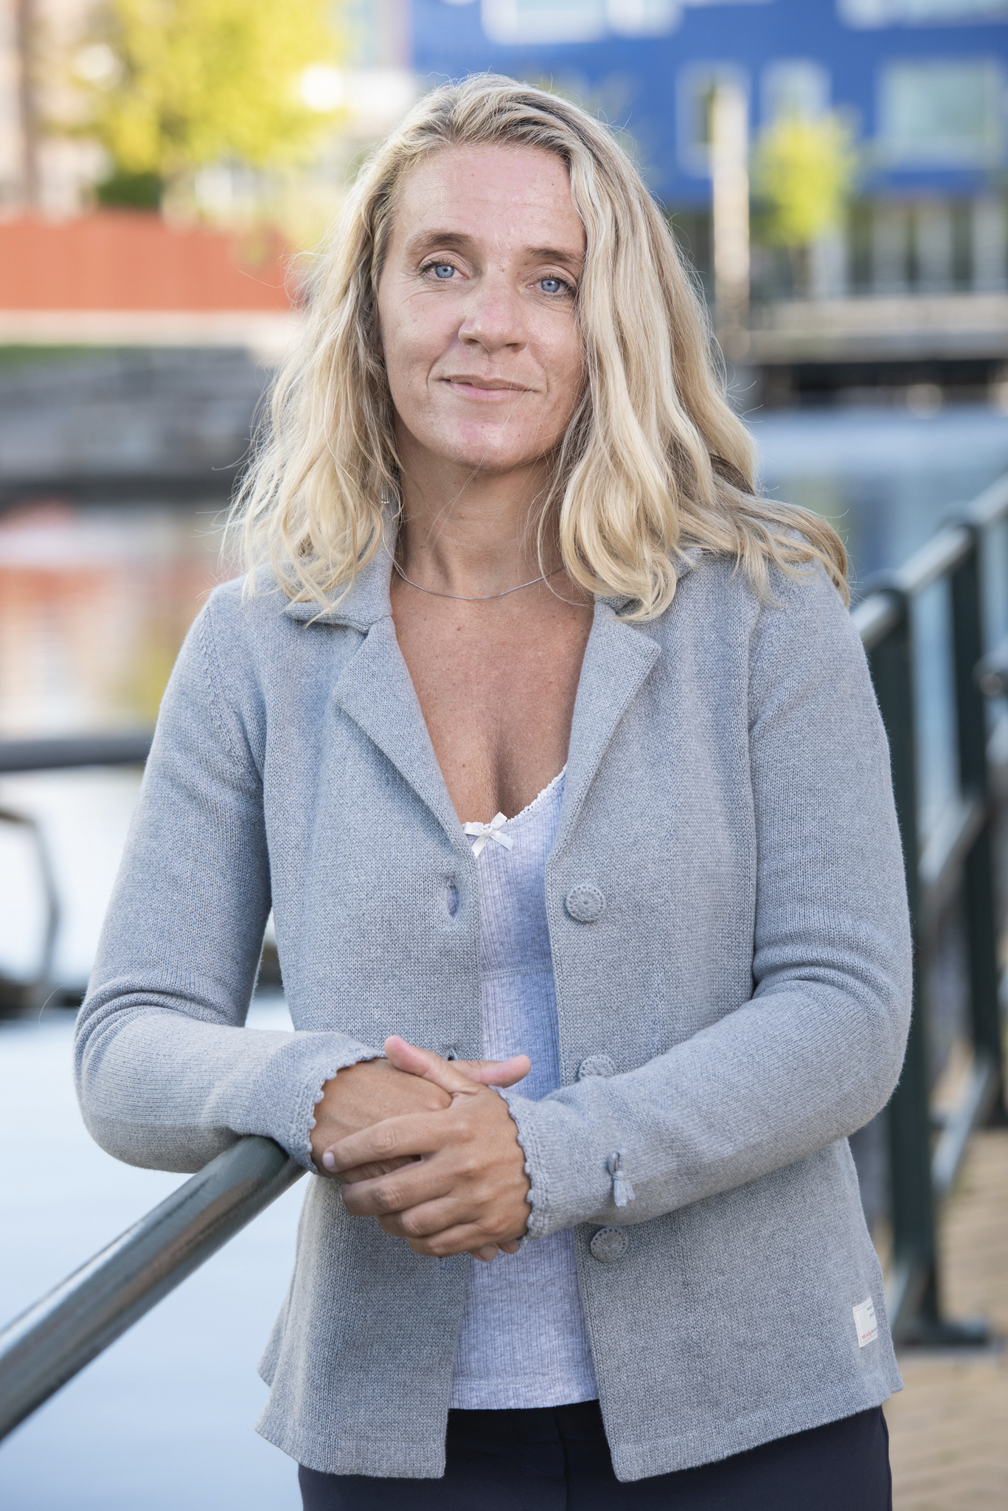
TACK!
In a world where you can be anything, Be
emma.leifler@gu.se

